Slide 1
Greenplum 事务

Slide 2
目录
事务整体介绍
两阶段提交
一阶段提交
事务ID
DTX LOG
事务可见性判断
全局死锁检测

Slide 3
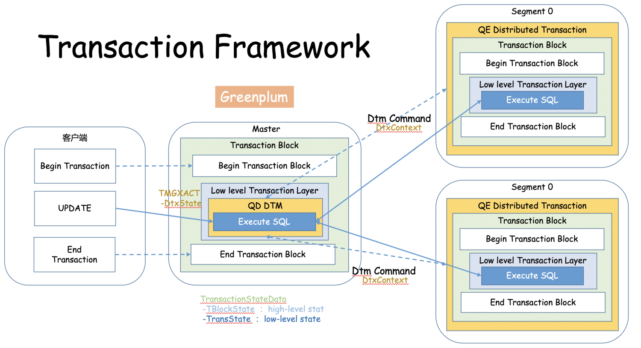
事务整体介绍 -- 事务架构图
分布式事务管理
分布式事务的创建、状态迁移等
QD向QE发起两阶段提交
分布式快照
QD向QE发送全局事务快照
Writer QE和Reader QE共享本地事务快照
DLOG
用于判断分布式事务是否提交，类似CLOG
分布式死锁检测
本地事务管理：创建、提交、状态迁移等
加锁和MVCC
本地死锁检测
XLOG、CLOG
prepare、abort/commit prepared处理
Greenplum 扩展的功能
Greenplum复用PG的功能
本地事务管理：创建、提交、状态迁移等
加锁和MVCC
本地死锁检测
XLOG、CLOG
prepare、abort/commit prepared处理

Slide 4
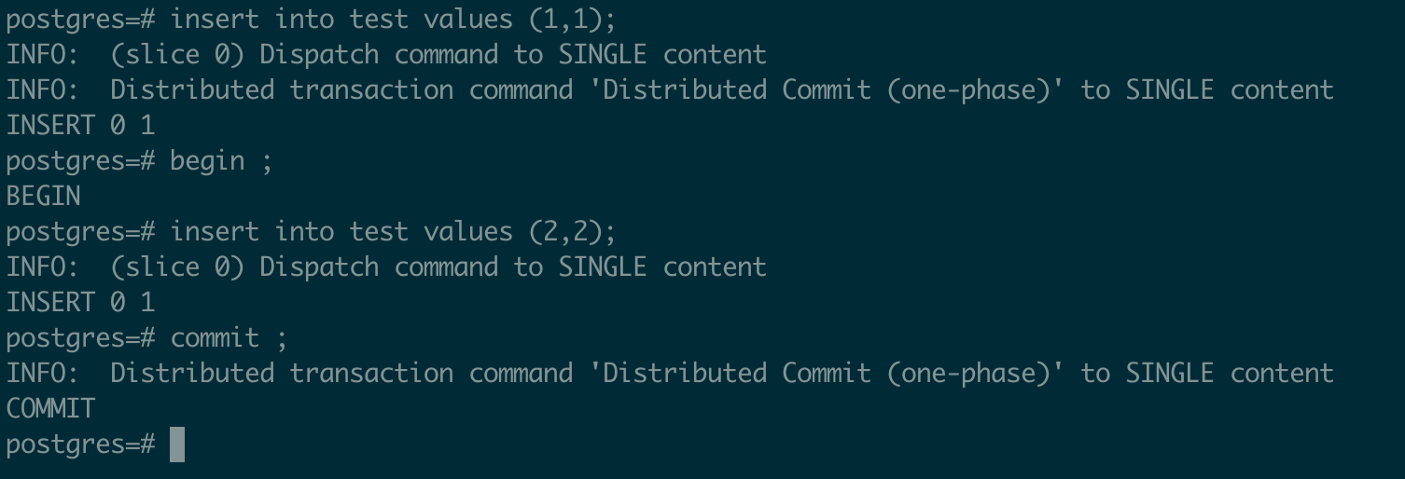
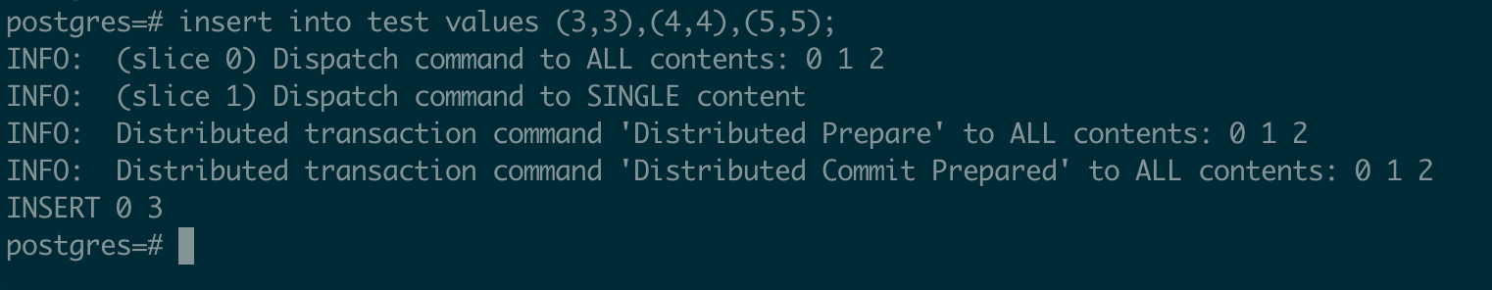
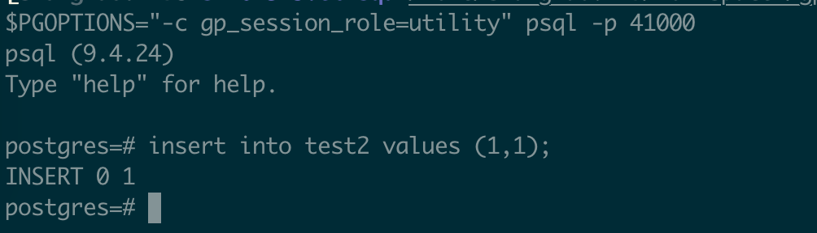
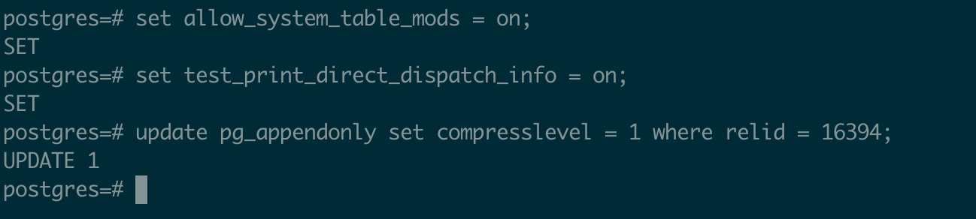
事务整体介绍 -- 事务类型
one phase commit transaction
two phase commit transaction
local transaction

Slide 5
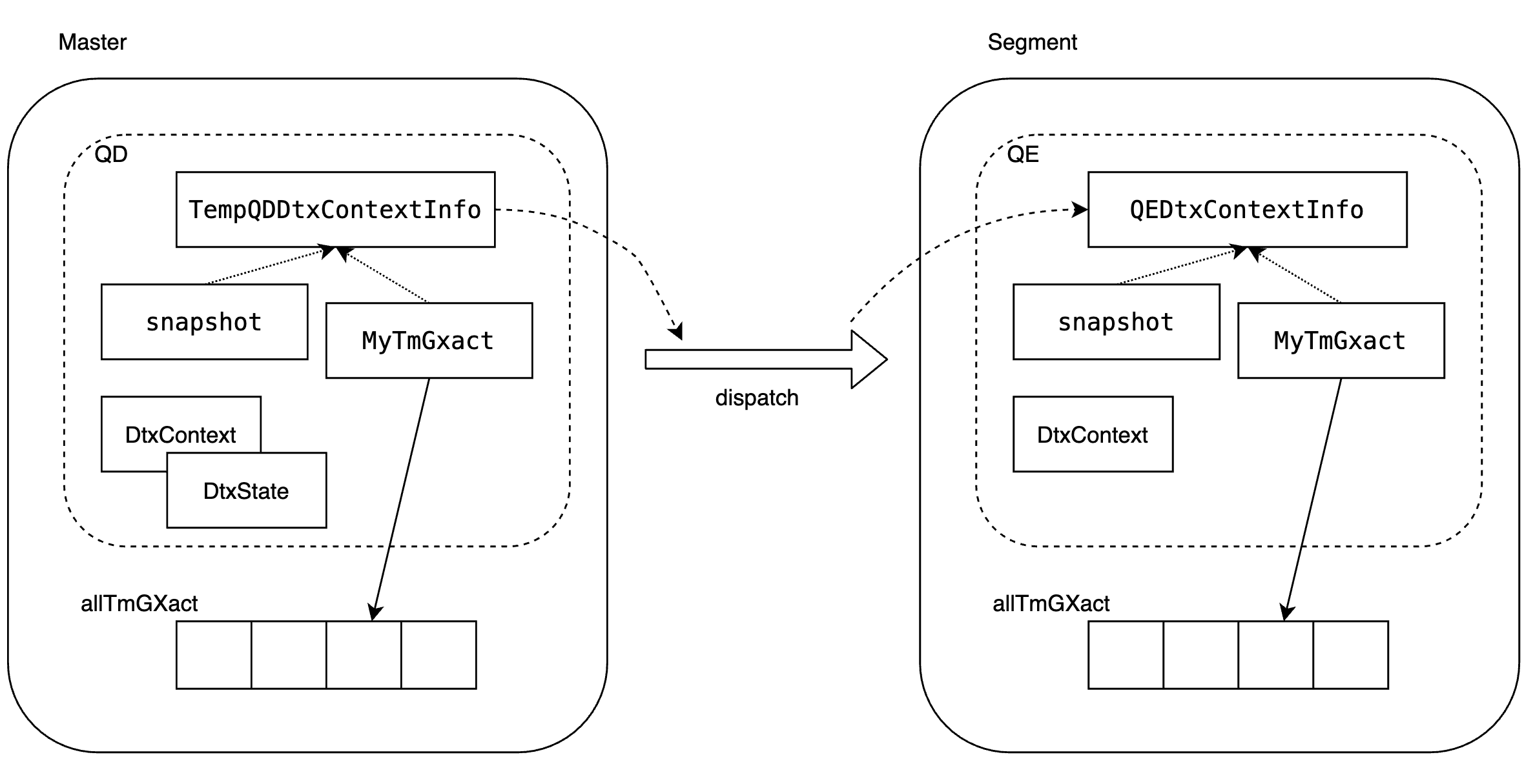
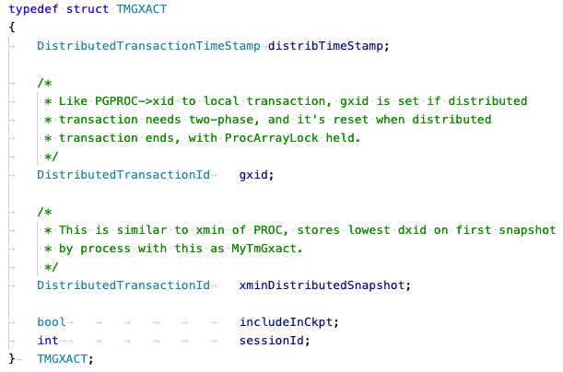
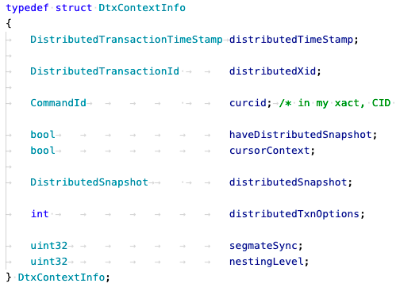
事务整体介绍 -- 分布式事务信息同步
两阶段提交
DtxContext
DtxState
事务ID
distributed snapshot

Slide 6
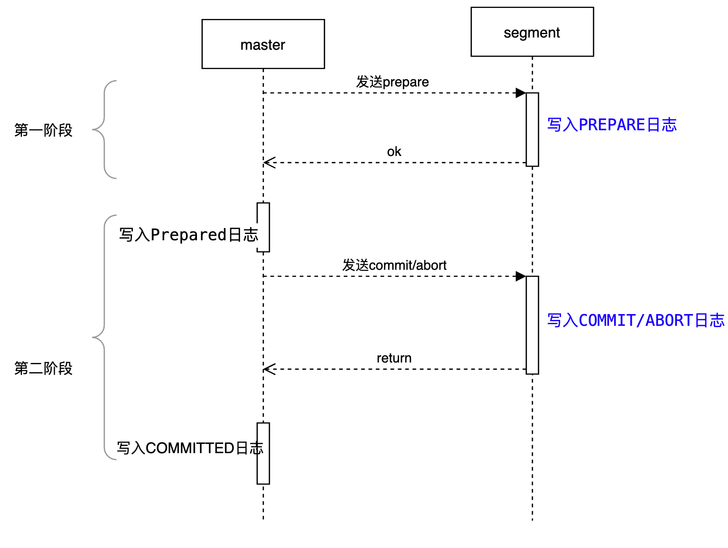
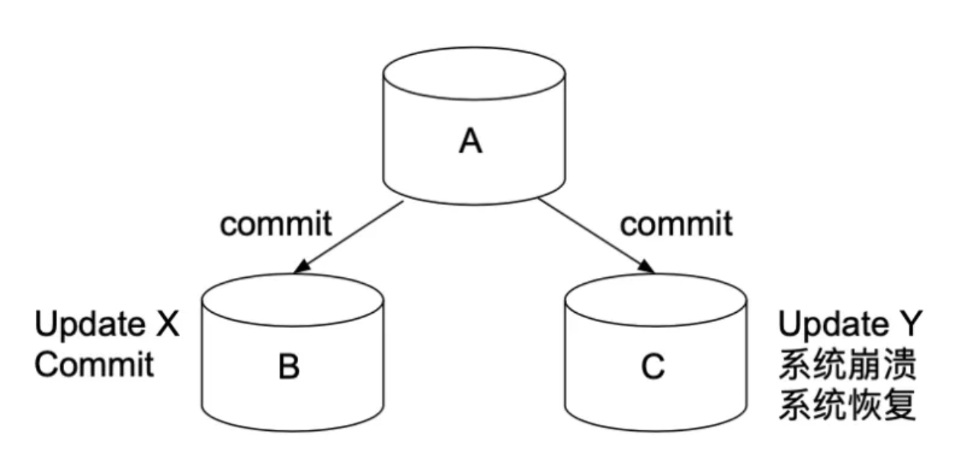
两阶段提交
一阶段提交
两阶段提交

Slide 7
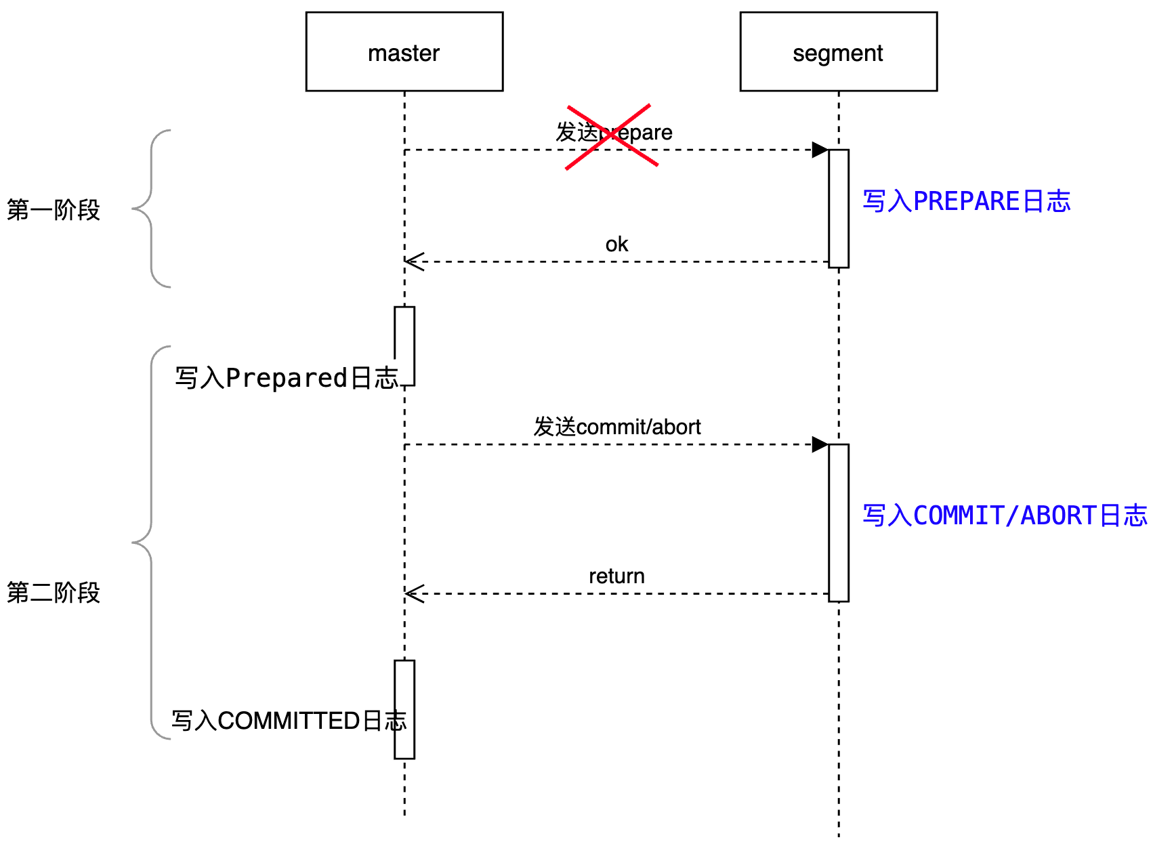
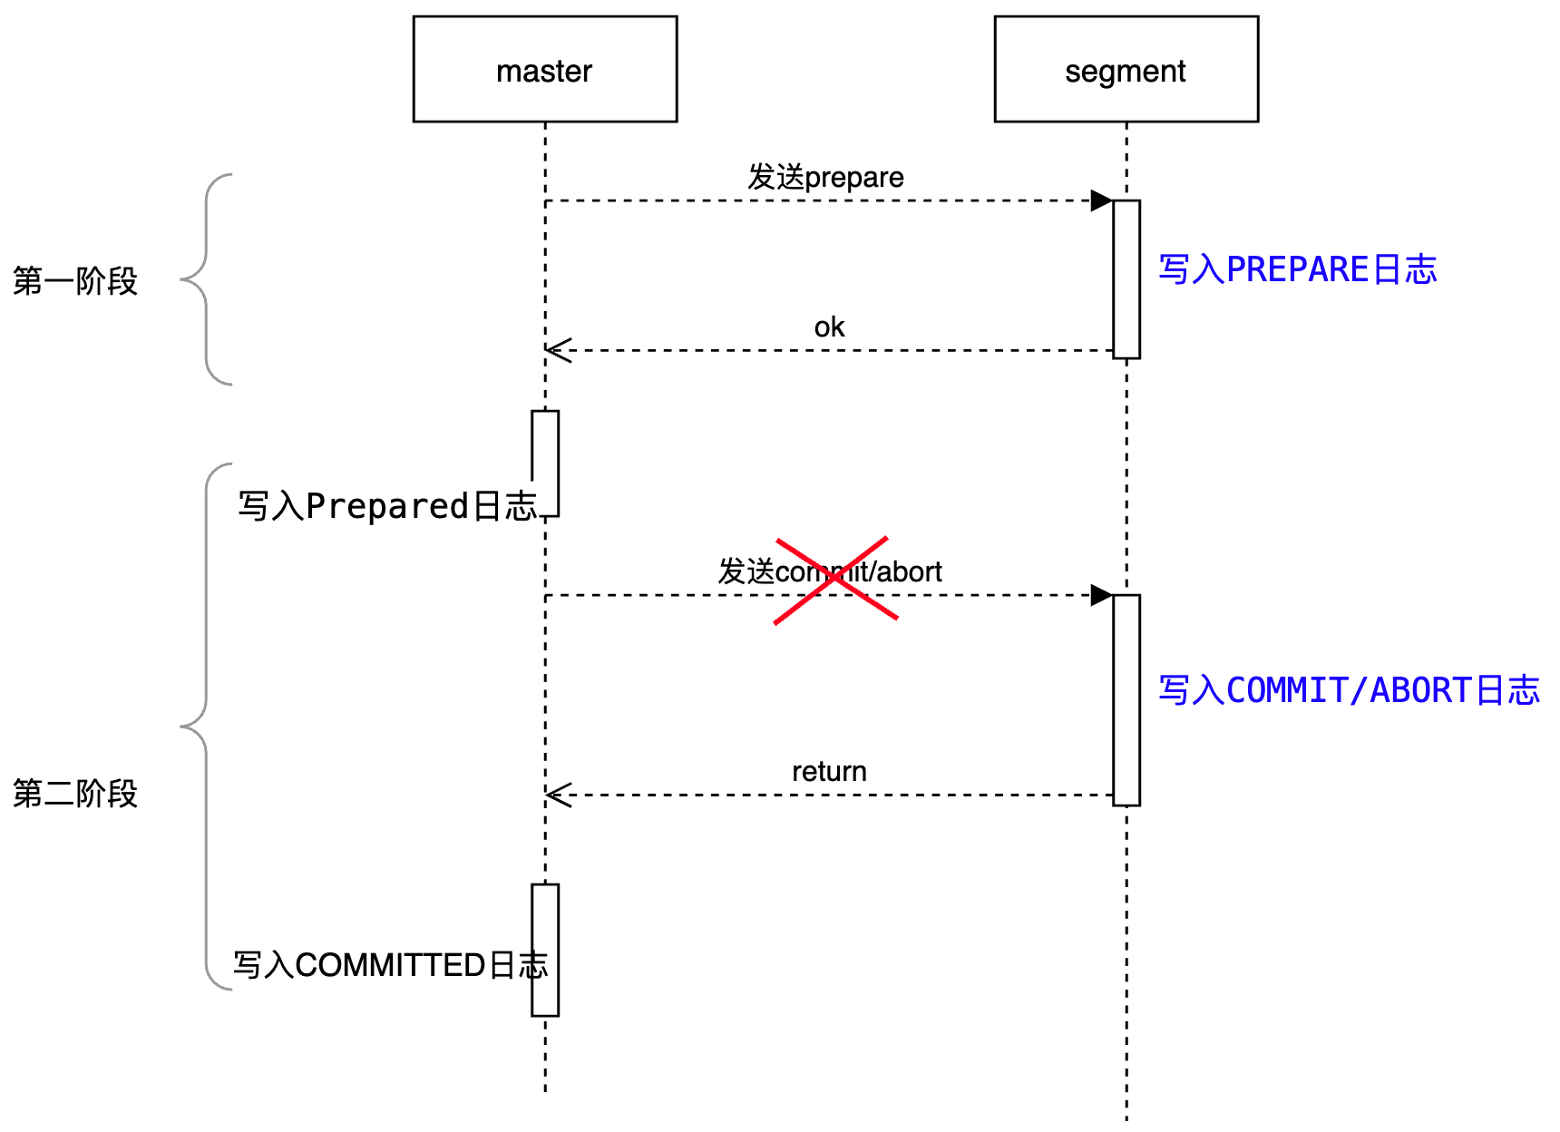
两阶段提交 –segment故障
第一阶段失败，Abort
写入Prepared日志之前，Abort
写入Prepared日志之后，retry commit
retry abort/commit之后还是失败？ PANIC，进入recover mode

Slide 8
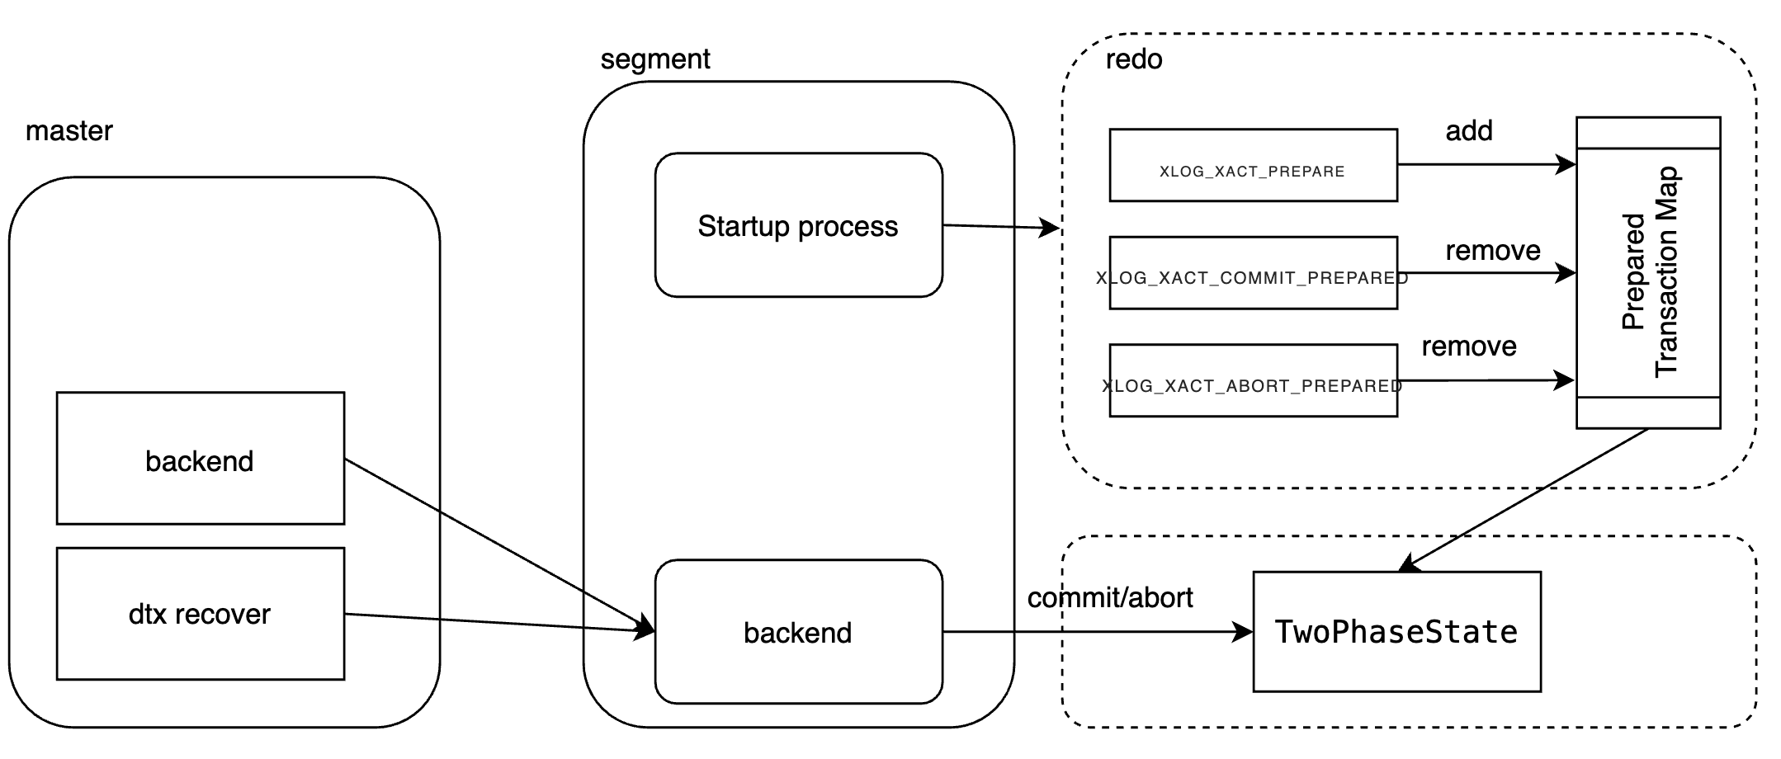
两阶段提交 –segment故障
bug 导致core
PANIC
kill -9
正常启动

Slide 9
两阶段提交 –segment故障
如果Segment发生不可恢复的故障怎么处理？
FTS 探测Segment，发现故障
FTS 启动故障处理，mirror --> 升级为primary
master继续Commit/Abort 事务
如何保证mirror升级为primary后，事务可以继续Commit/Abort？
Prepare日志必须刷写到磁盘
Prepare日志，必须同步到mirror才返回

Slide 10
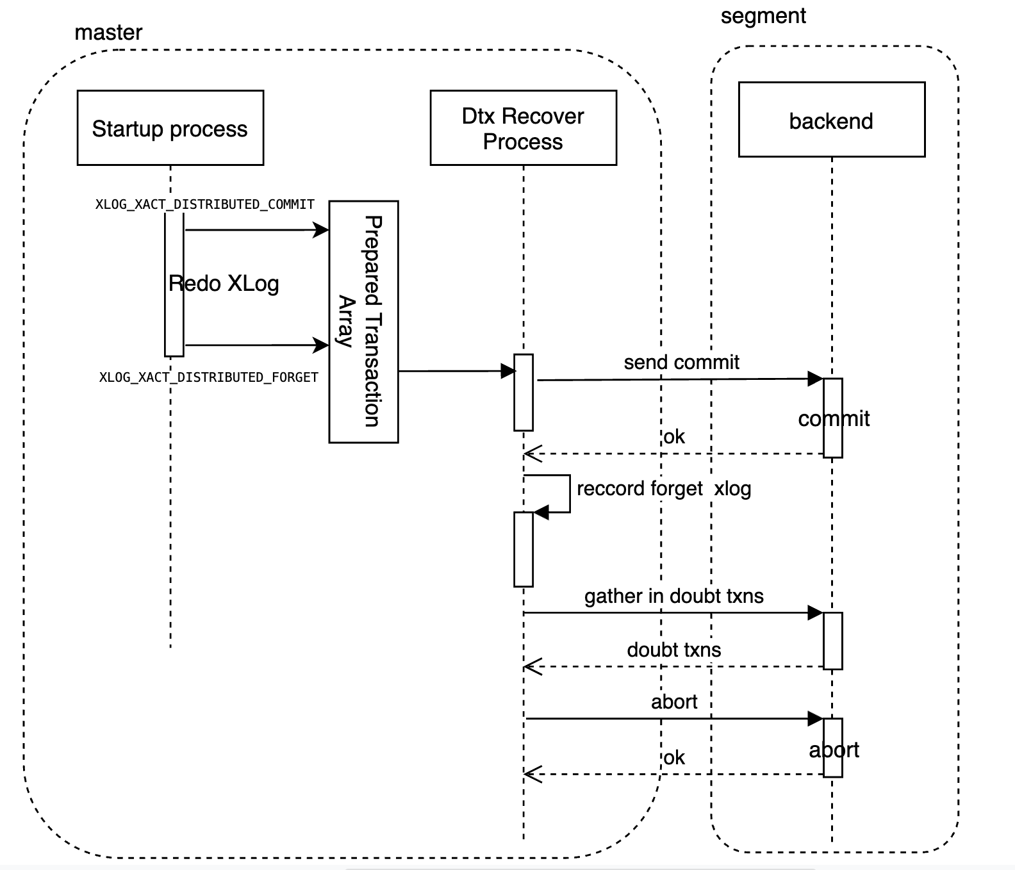
两阶段提交 –master故障
In Doubt Transaction?
所有Segment 已经完成Prepared，但是有部分或者全部segment没有Commit的事务
什么情况下会产生 Doubt Transaction?
segment 完成Prepared，但是master还没有记录XLOG_XACT_DISTRIBUTED_COMMIT
master记录了XLOG_XACT_DISTRIBUTED_COMMIT，但是没有XLOG_XACT_DISTRIBUTED_FORGET
standby 升主
master记录了XLOG_XACT_DISTRIBUTED_COMMIT，但是在同步到slave之前挂了
master记录了XLOG_XACT_DISTRIBUTED_FORGET，但是在同步到slave之前挂了
bug 导致core
PANIC
kill -9
正常启动
master发生了不可恢复的故障，怎么处理？
standby 升主，并接管事务的恢复

Slide 11
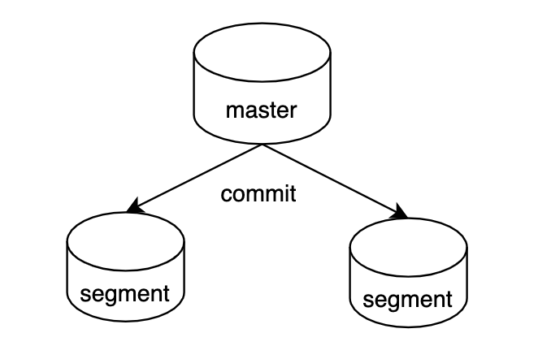
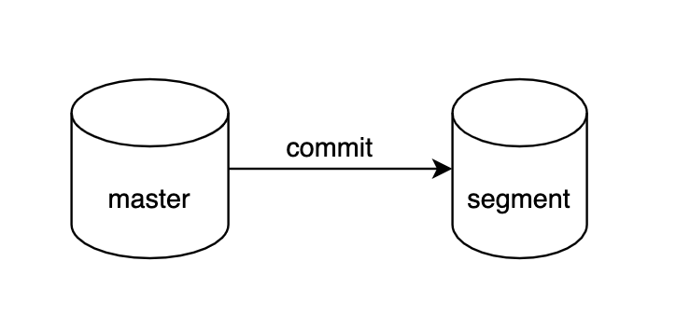
一阶段提交
只有一个参与者的事务
只读事务

Slide 12
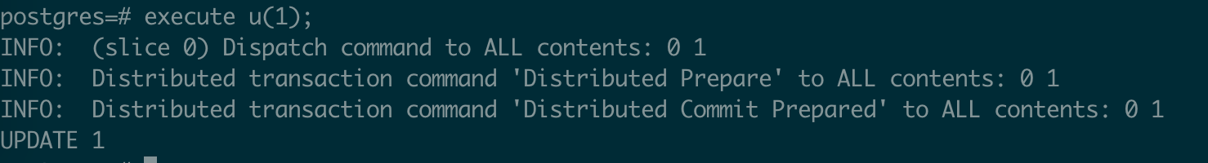
一阶段提交-- plancache
PBE协议以及Prepare/Execute Statement时 1PC升级为2PC
原因是plancache保存的是generic plan，执行参数bind时为裁剪segment
可以改进的plancache地方：在bind参数时，裁切不需要参与的segment

Slide 13
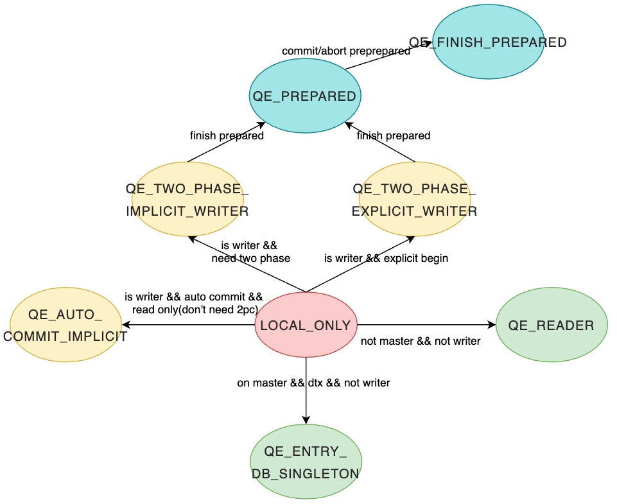
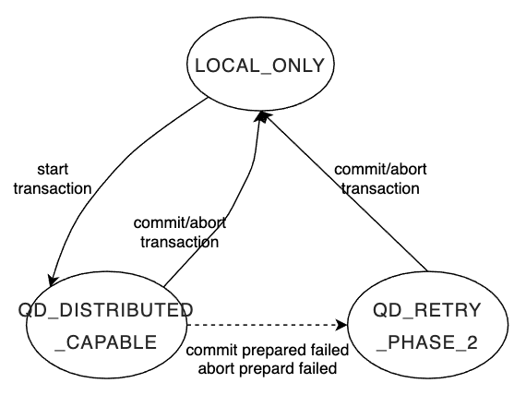
DtxContext
标识事务类型以及同一个事务不同进程的事务角色
QD: setupRegularDtxContext
QE: setupQEDtxContext

Slide 14
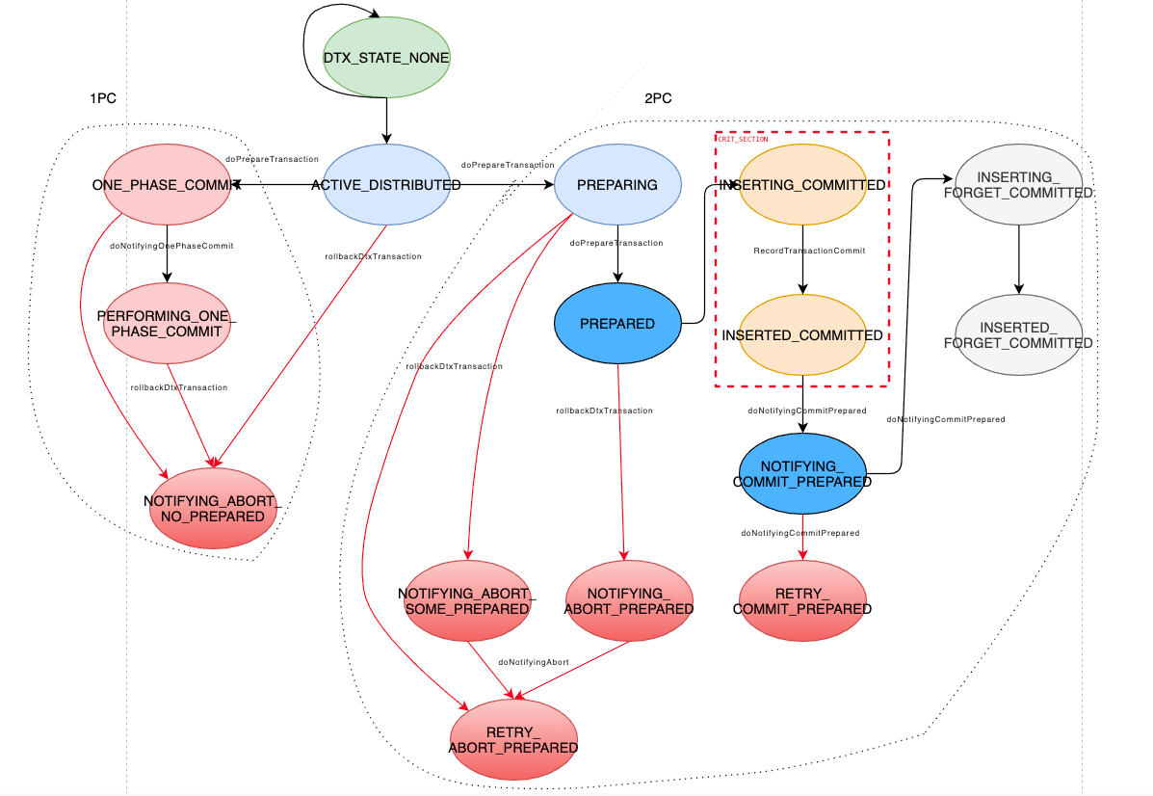
QD事务控制 -- DtxState
NONE → NONE:
auto commit只读事务
NONE→ ACTIVE_DISTRIBUTED:
显示的BEGIN开启事务
auto commit
DDL
insert/update/delete
copy from
ACTIVE_DISTRIBUTED → ONE_PHASE_COMMIT:
事务块的只读事务
只有一个参与者的写事务

Slide 15
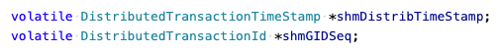
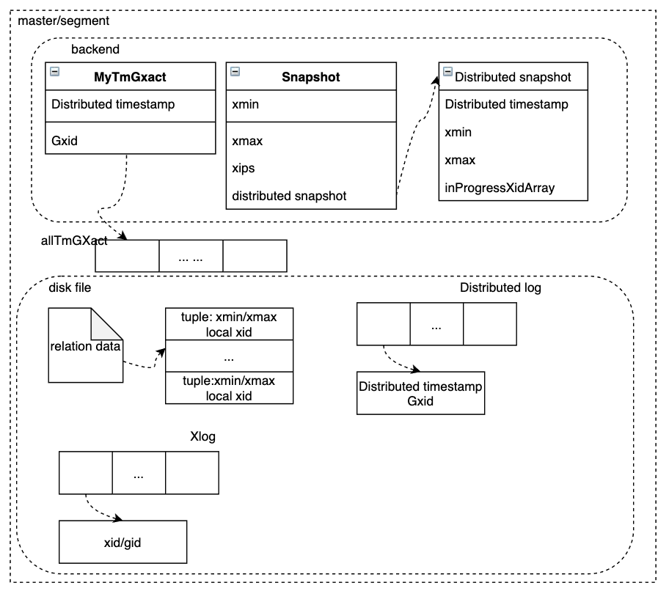
事务ID
分布式事务年代 – distributed timestamp
每次启动时分配
值是当前机器时间
精度是秒
是否依赖与机器时间？
分布式事务ID – gxid
单调递增，从1开始
32位，最大4294967295 -1
本地事务ID – local xlid
Pg的事务ID
事务唯一标志 – gid
distributed timestamp + gxid
记录到xlog以及TwoPhaseState中

Slide 16
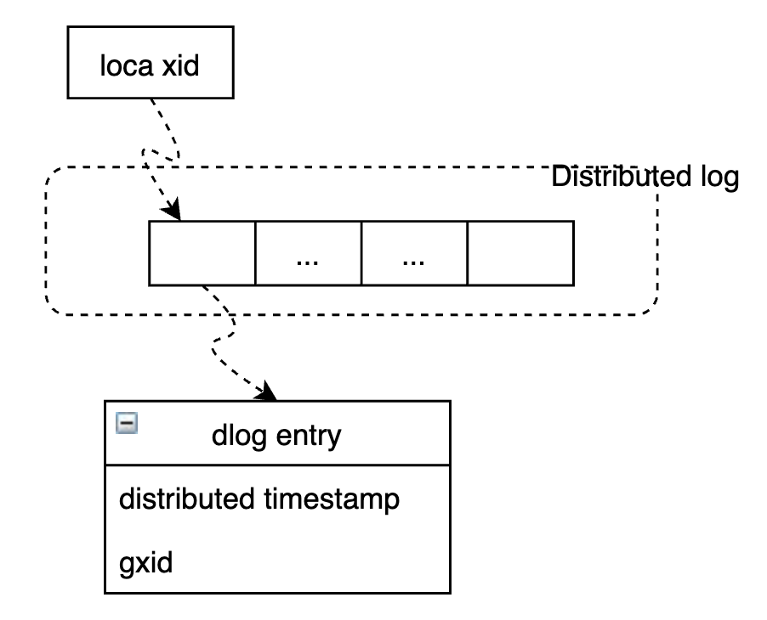
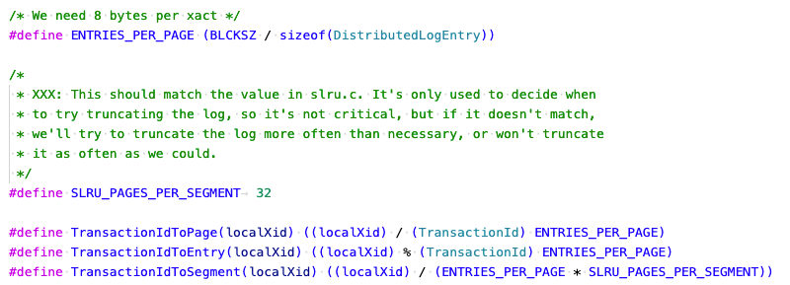
事务ID – gxid与local xid的映射
Tuple 记录的事务id是segment的local xid，如果与gxid对应起来？
每次都查distributed log，性能不好怎么处理？

Slide 17
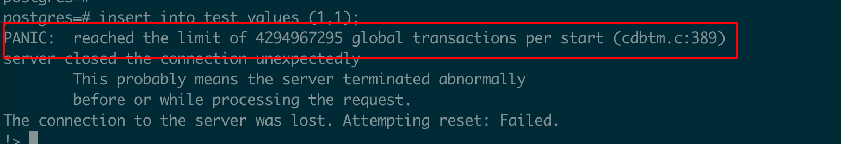
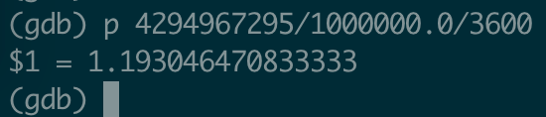
事务ID – gxid wrap around
产生的原因：
gxid 是32位整型，最大只有4294967295
解决方案：
重启数据库
从根本上解决：
gxid改成64位: <GP7>
gxid支持 wrap around

Slide 18
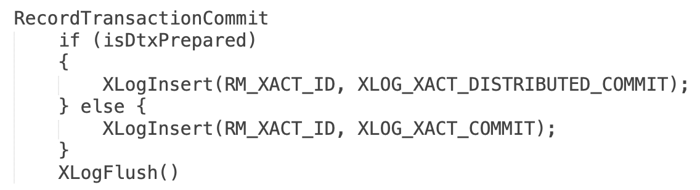
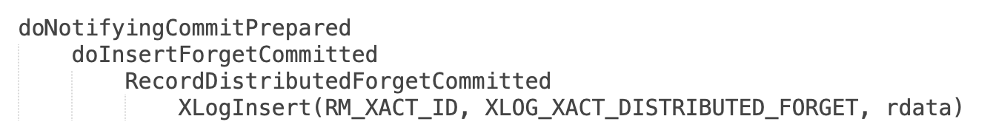
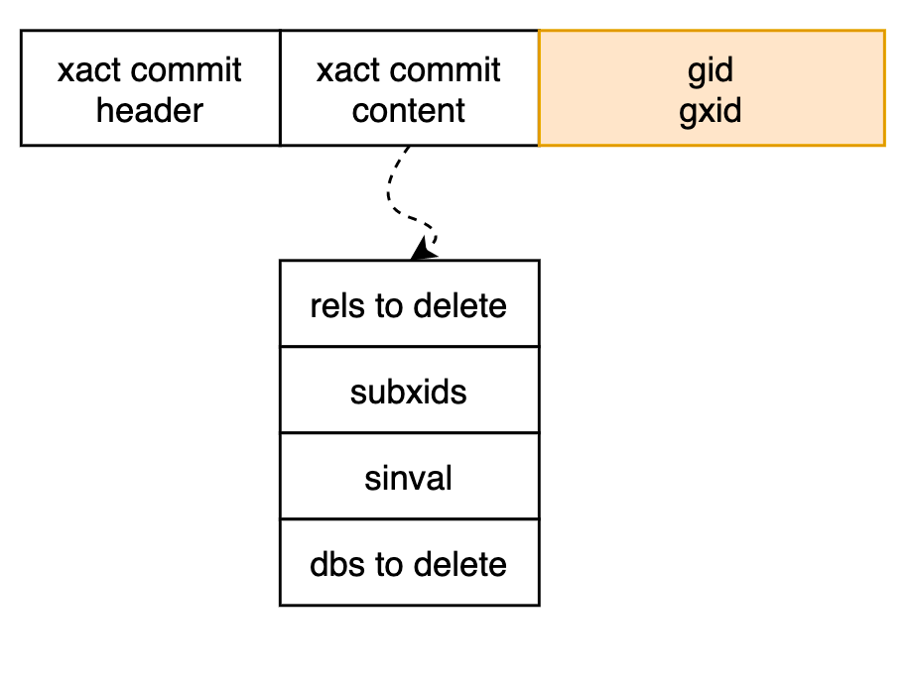
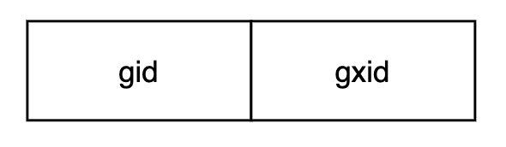
DTX Log -- Master XLOG

Slide 19
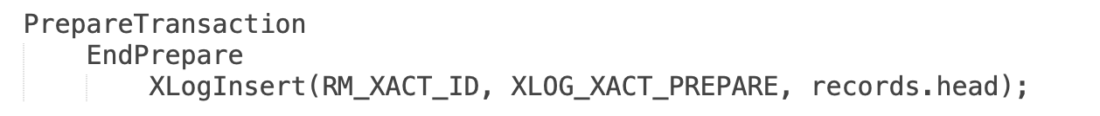
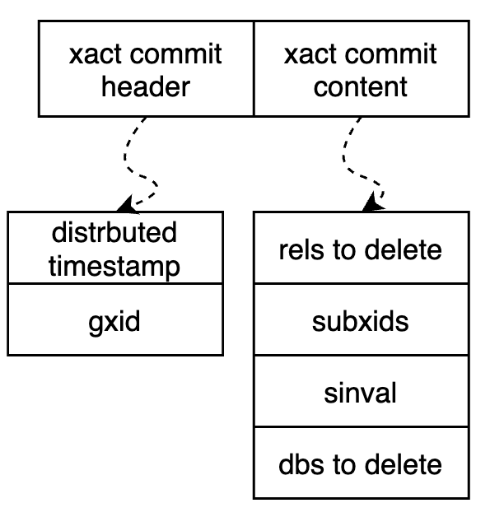
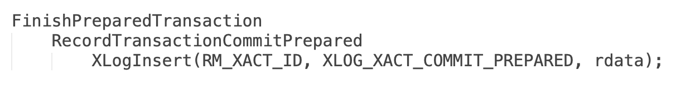
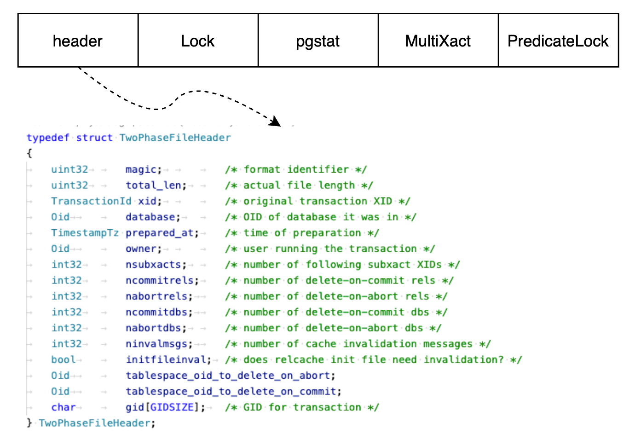
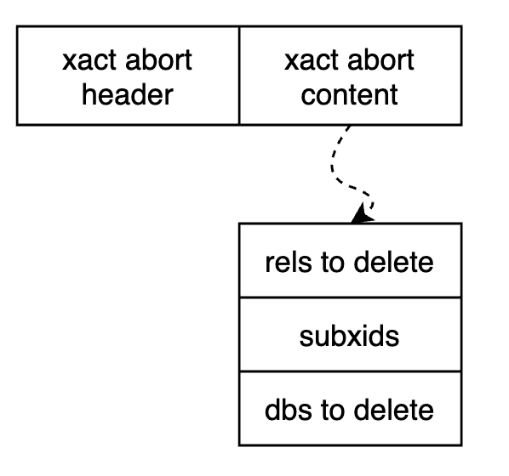
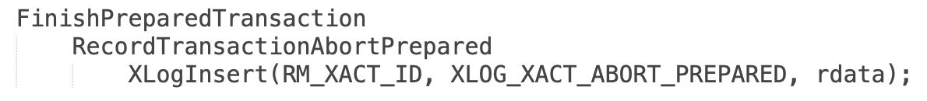
DTX Log -- Segment XLOG
为什么要记录Lock 信息？
分布式事务是并发执行的
prepared后，到commit/abort会比较久
通过锁避免写写冲突
为什么没有记录distributed timestmap和gxid？
通过local xid可以找到之前的prepared record
Notes:
谓词锁：实现真正的可串行化，解决写偏斜问题：
这个示例有两个并发的事务参与，每一个事务完成的操做是：查找当前在值守的医生的数量，若是数量大于等于2，那么就选择一位医生离岗。在快照隔离级别下，假如两个事务执行以前，医生Alice和Bob都在岗，每一个事务开始执行，首先取得本身的快照，查询知足条件的医生数量，就是Alice和Bob都在岗，而后更新两位医生为离岗状态。这就违背了可串行化隔离级别，由于业务逻辑是要保证至少有一位医生在岗

Slide 20
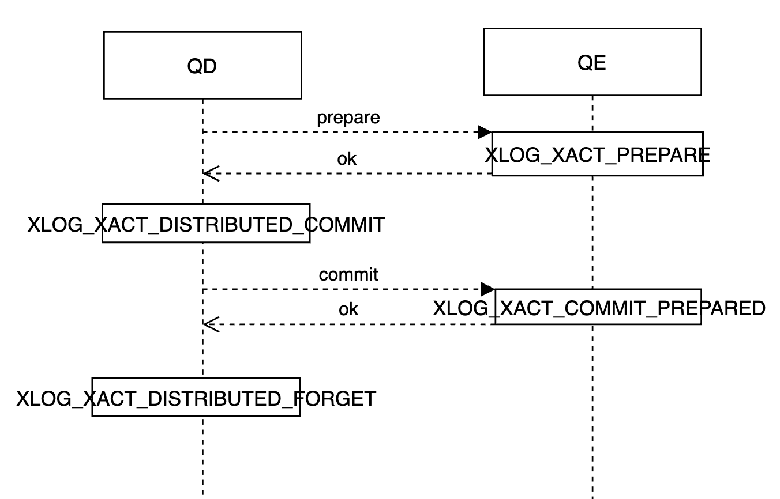
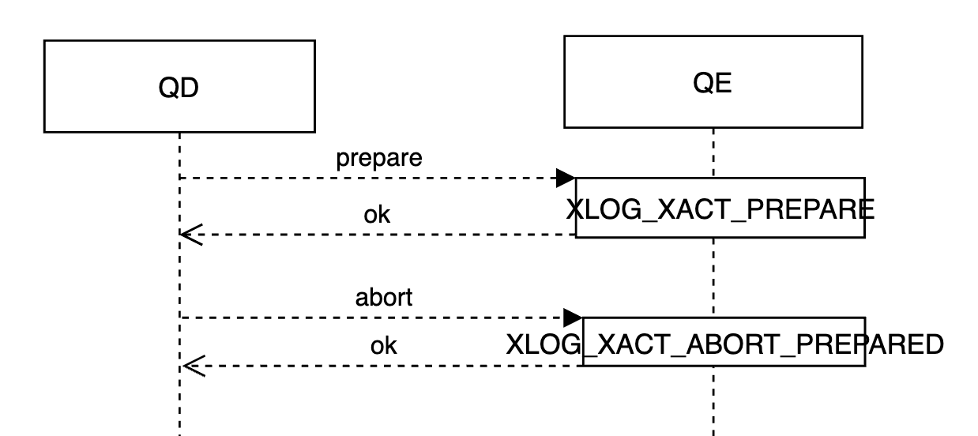
DTX Log -- XLOG 写入顺序
2PC commit
2PC abort

Slide 21
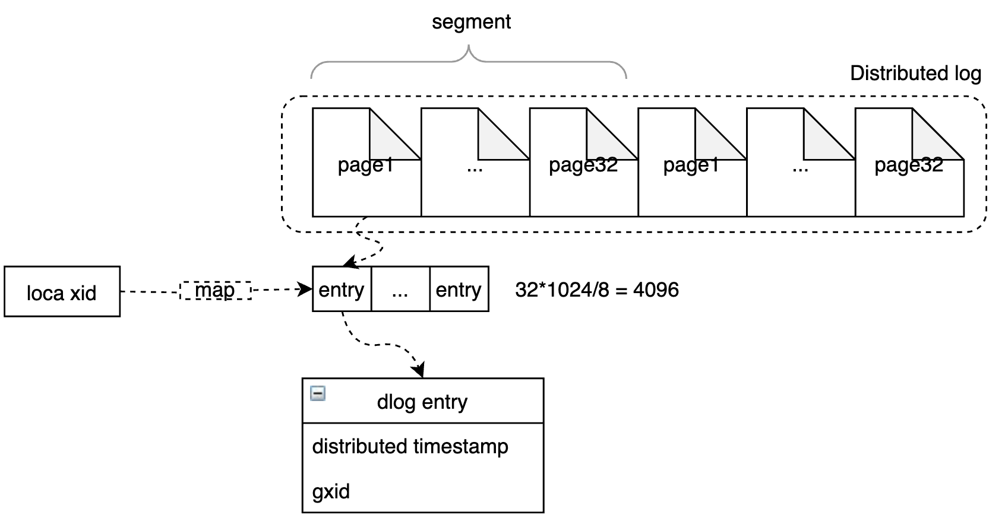
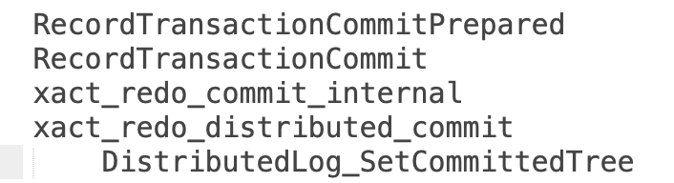
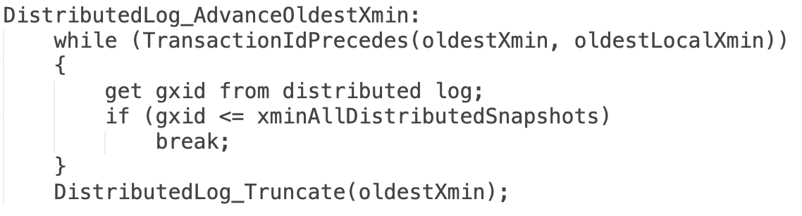
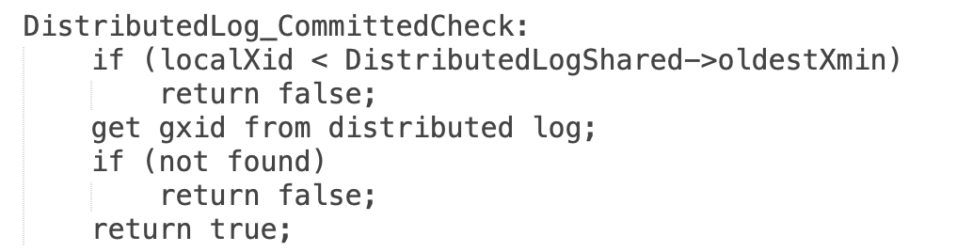
DTX Log -- DLOG
分布式提交日志，与Clog类似
物理结构
Entry: distributed timestamp+gxid
每个page 记录： BLCKSZ/sizeof(DistributedLogEntry)
每个segment： 32个page，大概1MB
Dlog Write
Dlog Truncate
Dlog check

Slide 22
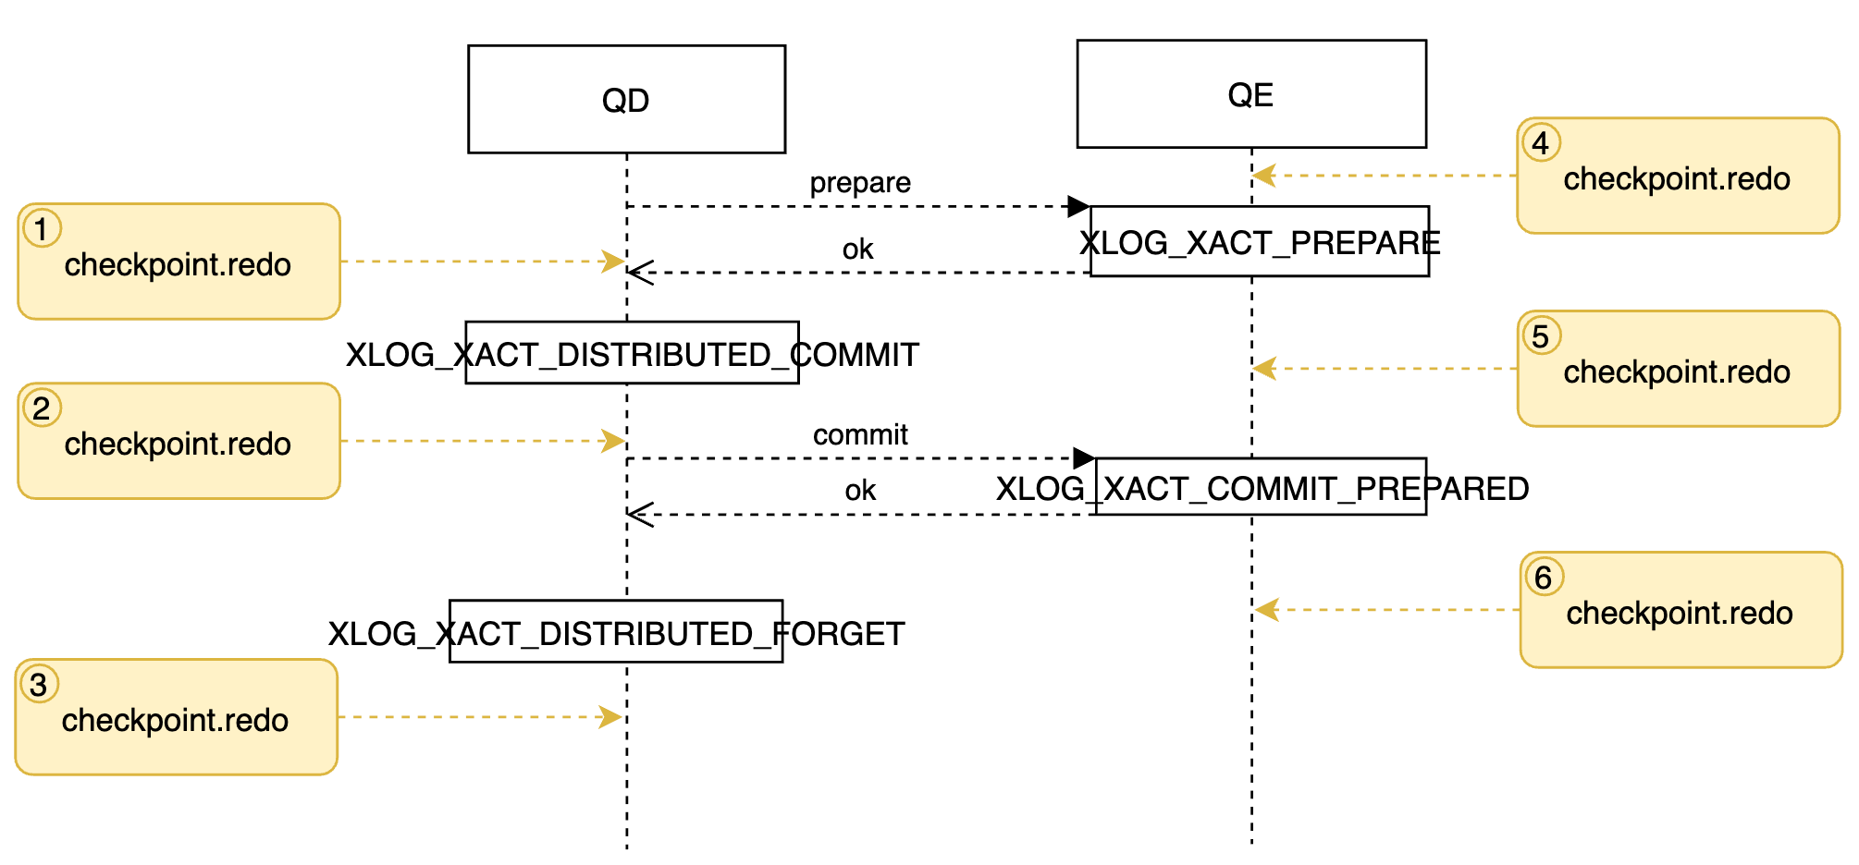
DTX Log -- Redo Point
In Doubt Transaction?
所有Segment 已经完成Prepared，但是有部分或者全部segment没有Commit的事务
CheckPoint.redo
redo ptr 在1/3/4/6位置， 没有问题
redo ptr 在2或者5这个位置
事务提交日志是2条，如果redo ptr在这两条日志之间，则可能会丢失事务信息
把checkpoint 当时处于 in doubt的事务记录到checkpoint中
redo 从checkpoint恢复in doubt的事务

Slide 23
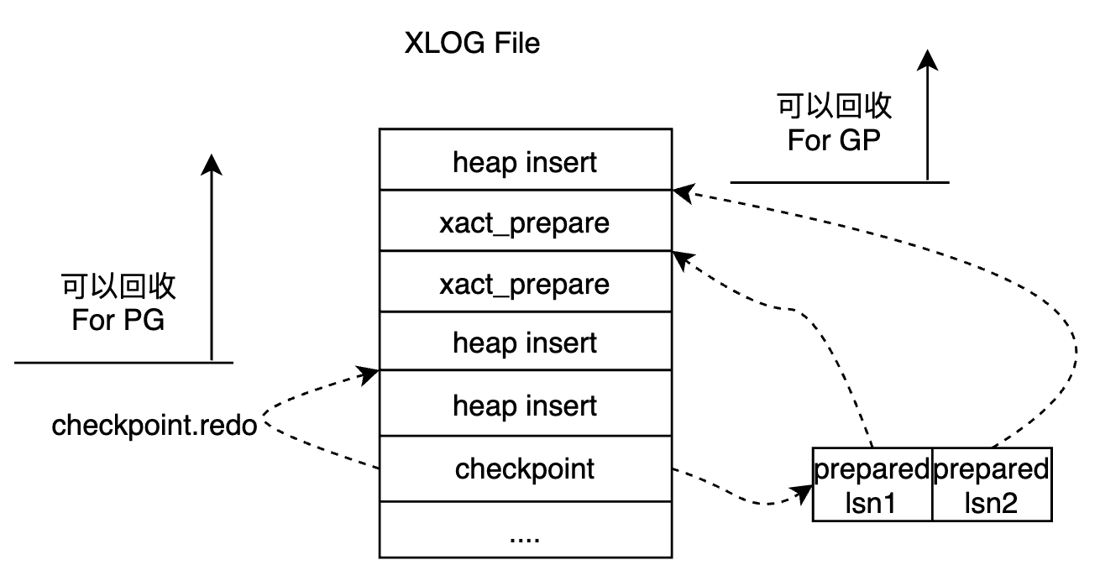
DTX Log -- Xlog 保留问题
PostgreSQL
Checkpoint.redo 位置之后的XLOG
Greenplum
min(checkpoint.redo, oldest prepared lsn)
pg_basebackup
创建mirror/standby的工具
Copy xlog from primary
PG/GP: checkpoint.redo
should be: min(checkpoint.redo, oldest prepared lsn)

Slide 24
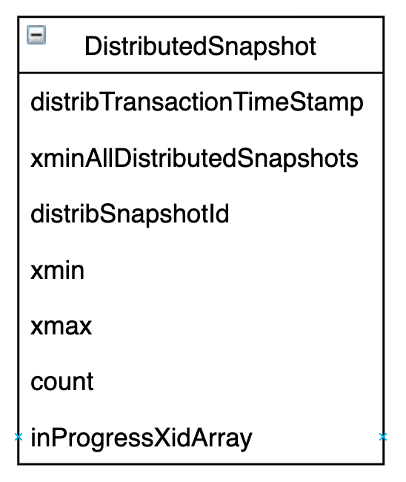
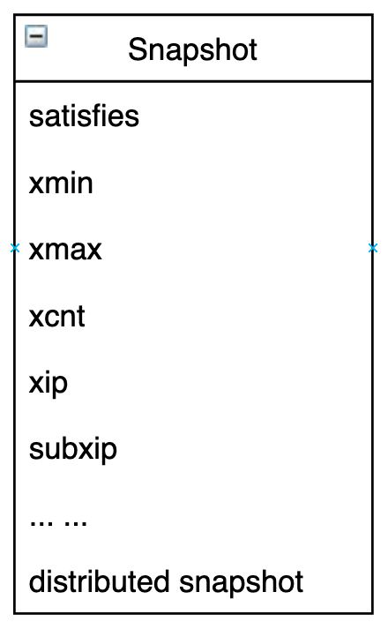
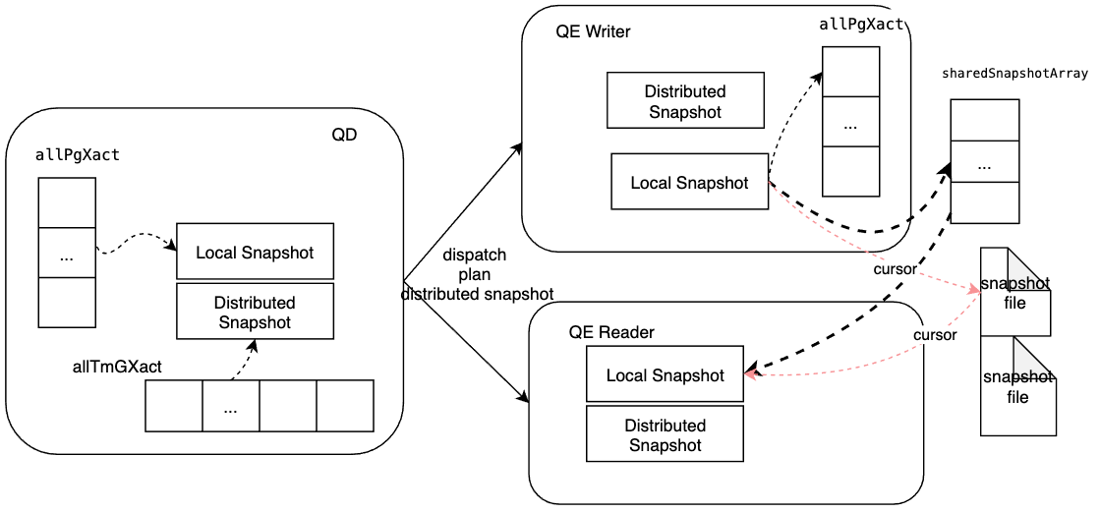
事务可见性判断 -- snapshot
Distributed snapshot
分布式snapshot，由QD生成
用于全局事务可见性判断
随计划dispatch给QE
local snapshot
由QE生成
用于本地事务可见性判断
shared snapshot
由QE writer 创建
用于QE reader与writer共享事务快照
Cursor 的snapshot会写入文件

Slide 25
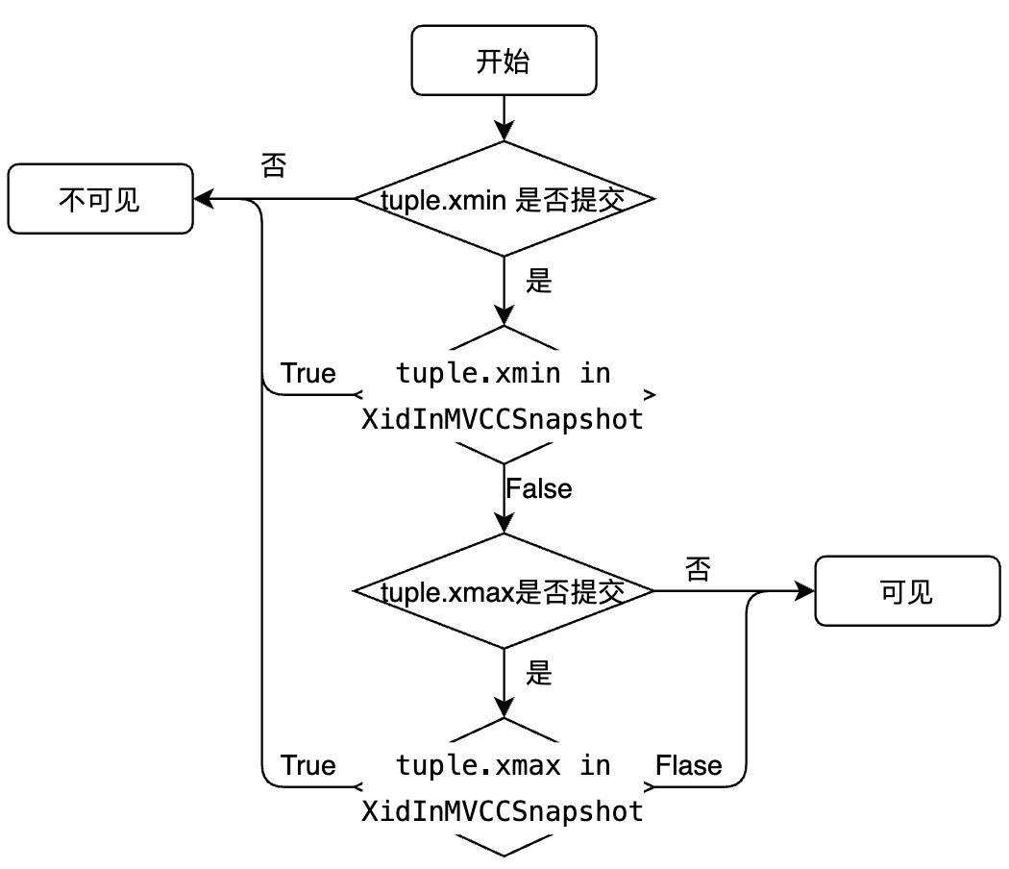
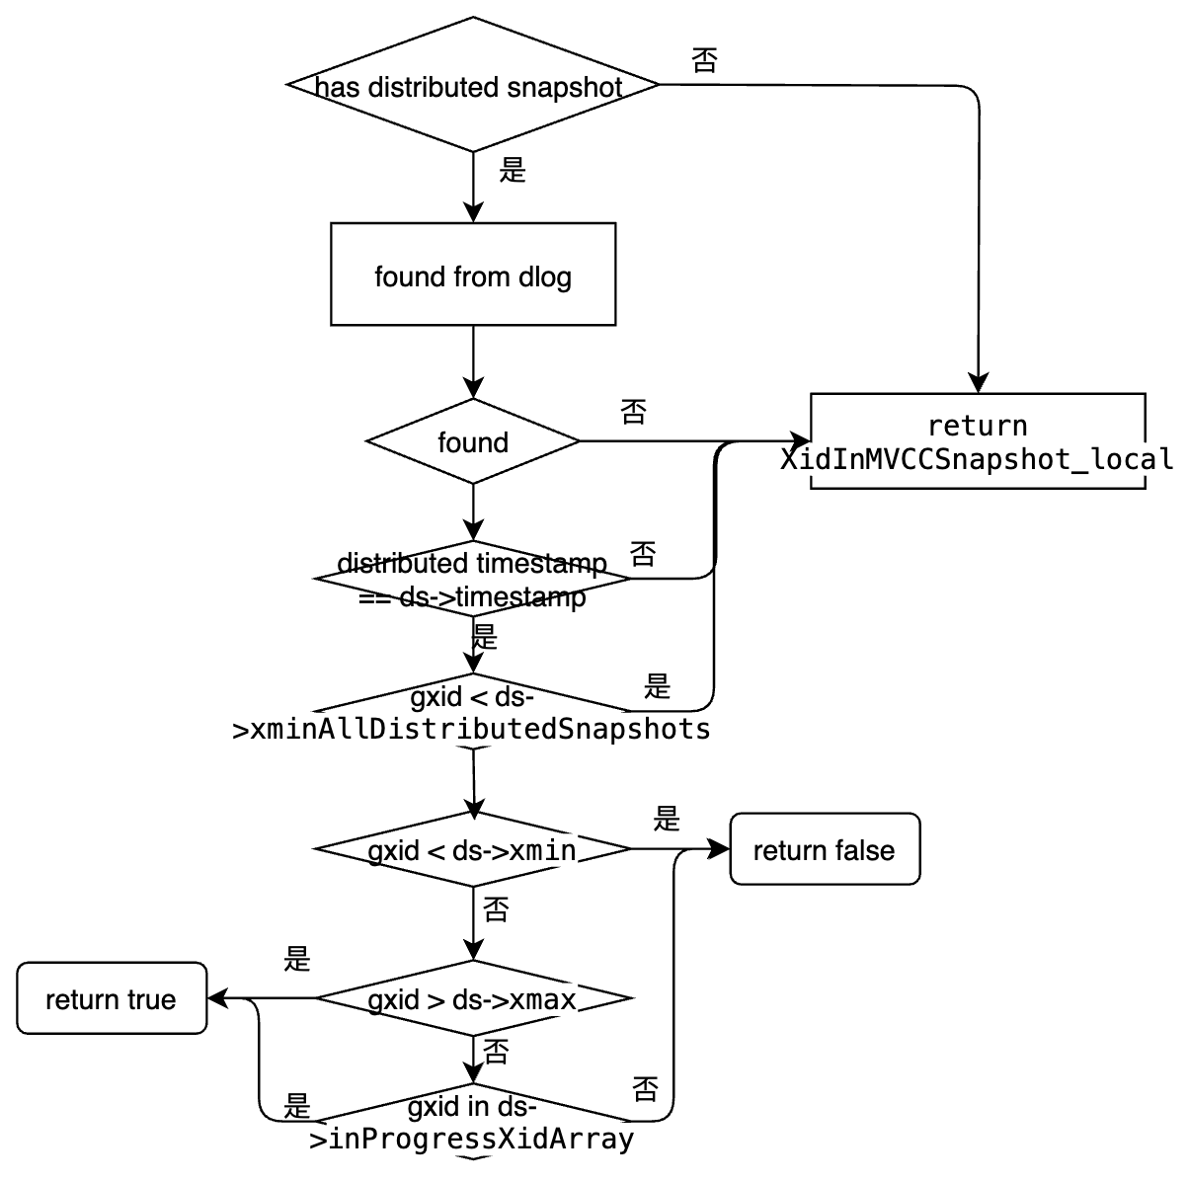
事务可见性判断
HeapTupleSatisfiesMVCC
XidInMVCCSnapshot
XidInMVCCSnapshot_Local
True: 表示事务的修改对当前snapshot不可见
False: 表示事务的修改对当前snapshot可见
哪些事务需要判断local snapshot？
local only transaction
trust as local transaction
分布式事务，但是dlog已经被truncate
gxid < xminAllDistributedSnapshots

Slide 26
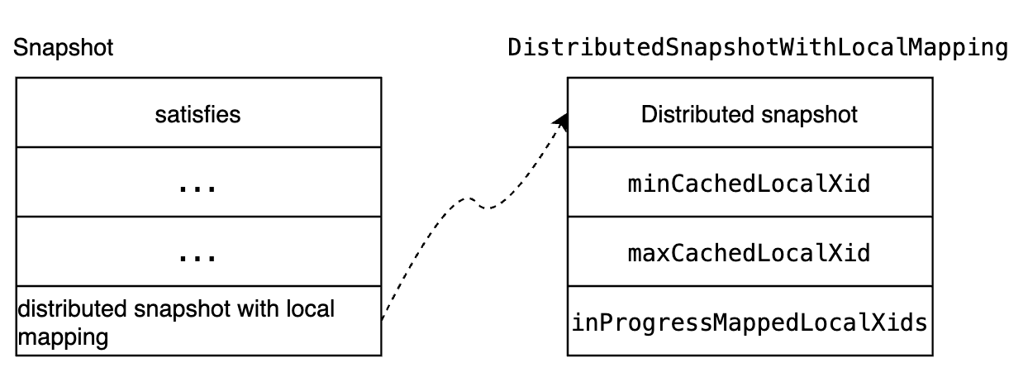

事务可见性判断
snapshot local xid cache
session gxid cache
XidInMVCCSnapshot
频繁查找DLog
可能会有磁盘IO
效率比较低
优化方式
snapshot local xid cache
session gxid cache
tuple hint
gxid in [minCachedLocalXid, maxCachedLocalXid] 一定是in-progress
snapshot 级别，适合RR隔离级别
RC的话适合扫描大量tuple
inProgressMappedLocalXids实际上是snapshot中inProgressXidArray的一个子集，扫描的数据尽量集中某些事务上
session级的Hash map
LRU 算法进行淘汰
gp_max_local_distributed_cache:1024
gxid in LocalDistribCacheHtab 表示事务已经提交
tuple hint
记录到tuple. t_infomask2
忽略分布式snapshot

Slide 27


事务可见性判断 -- 优化后
HeapTupleSatisfiesMVCC
XidInMVCCSnapshot
set tuple hint
local only transaction
trust as local transaction

Slide 28




事务可见性判断 -- commit order
表t(a int, b int) distributed by (a)
insert into t values(1);
对于有冲突的事务，master提交顺序与segment提交顺序一样
T3: (1,1)
T4: (1,10)
T5: (1,20)
T3会查询出(1,1) 和(1,20) 两行数据

Slide 29

事务可见性判断 -- distributed timestamp
distributed timestamp
事务唯一标识的一部分
事务管理器启动时的本地时间
如果distributed timestamp 出现重复会有什么问题？
事务可见性判断会有问题
出现问题的必要条件
shmDistribTimeStamp 相同
机器时间不同步、手动调整等
local xid 回卷
local xid逻辑是递增的，必须要发生回卷
目前的分析看，是不会出现问题的，因为xid 回卷时，会把上一代产生的tuple.xmin 改成frozen xid

Slide 30



全局死锁检测
事务T1和T2
segment本地死锁检测
master上全局死锁检测
事务作为顶点，等待关系作为边
如果一个顶点没有出边或者入边，表明指定会话没有在等待其他会话, 或者没有其他事务在等待该事务时, 便会将顶点以及关联的边从图中移除
如果图中存在环，则表明有死锁
打破死锁
cancel session id最大的事务
控制参数
gp_enable_global_deadlock_detector
gp_global_deadlock_detector_period
局部等待图
全局等待图

